Slide 1
Проект по практикуму на ЭВМ
Выполнила студентка 232 группы
Чумак Эвелина

Slide 2
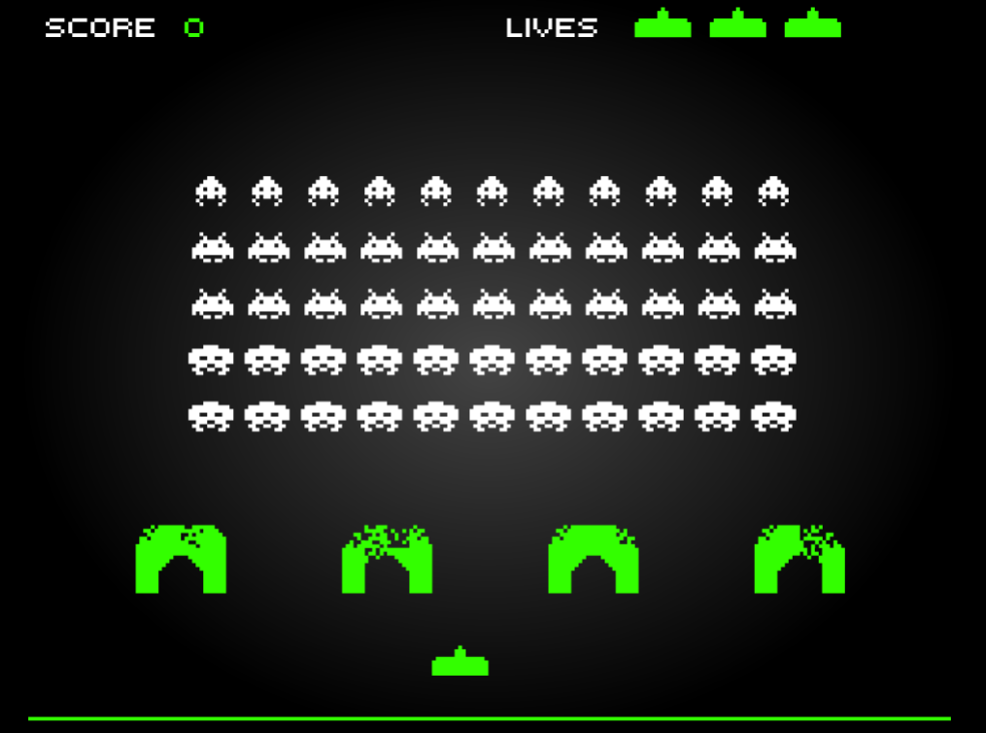
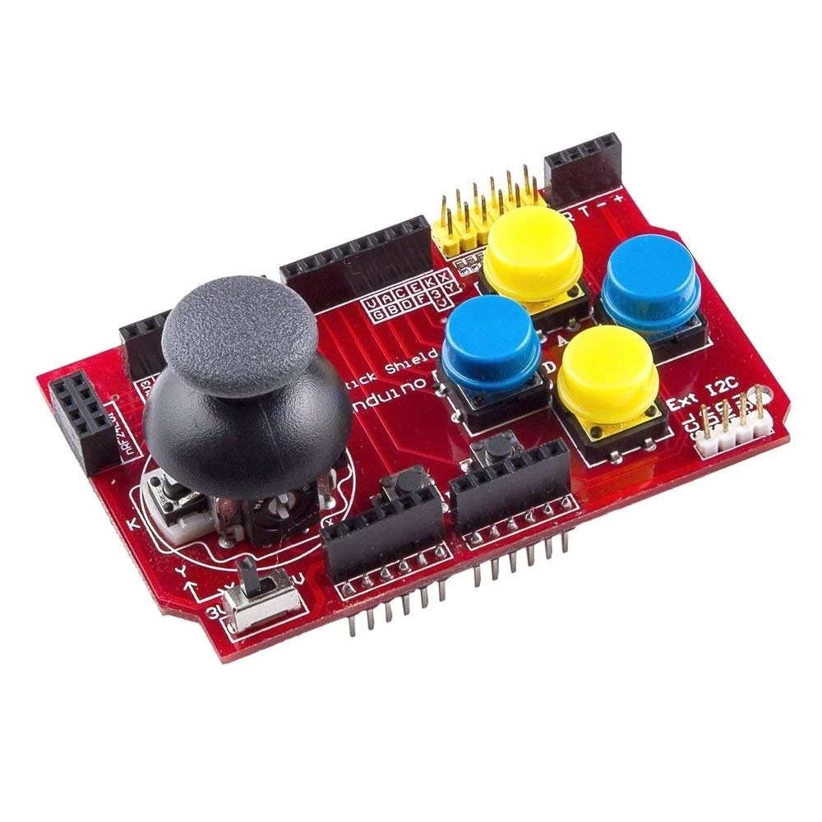
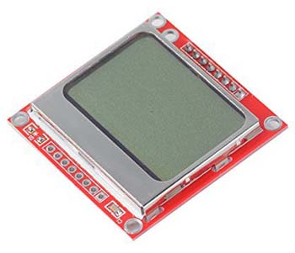
Постановка задачи
Реализовать на arduino игру Space Invaders, используя Arduino Uno, LCD5110, JoystickShield

Slide 3
Подключение экрана:
RST 12 (RESET)
CE 13 (CS)
DC 11 (Data/Command)
DIN 10 (MOSI)
CLK 9 (SCK)
GND GND 3.3V 7
Джойстик “надевается” на arduino
Используемые библиотеки для работы с экраном:
Adafruit_GFX.h
Adafruit_PCD8544.h
https://github.com/adafruit/Adafruit-PCD8544-Nokia-5110-LCD-library

Slide 4
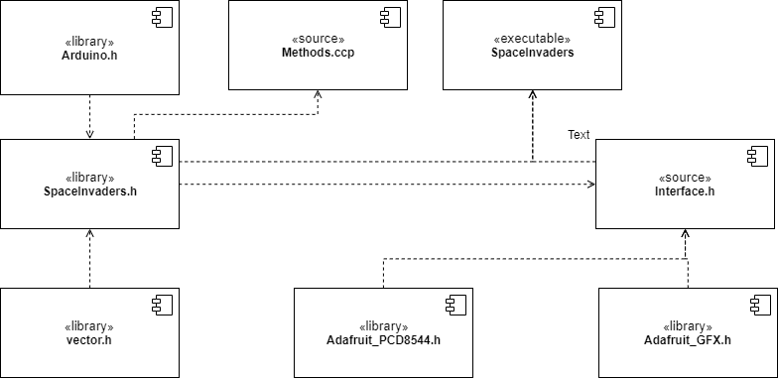
Структура проекта
Проект состоит из 5 файлов:
SpaceInvaders (основная часть)
Interface (вывод на экран)
SpaceInvaders.h (описание классов)
Methotds.cpp (реализация методов классов)
vector.h

Slide 5
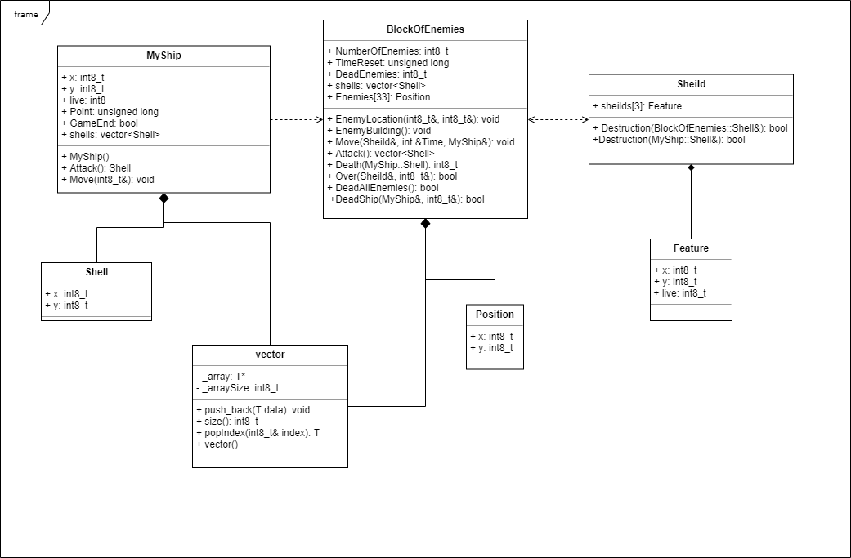
Подробнее об используемых классах

Slide 6
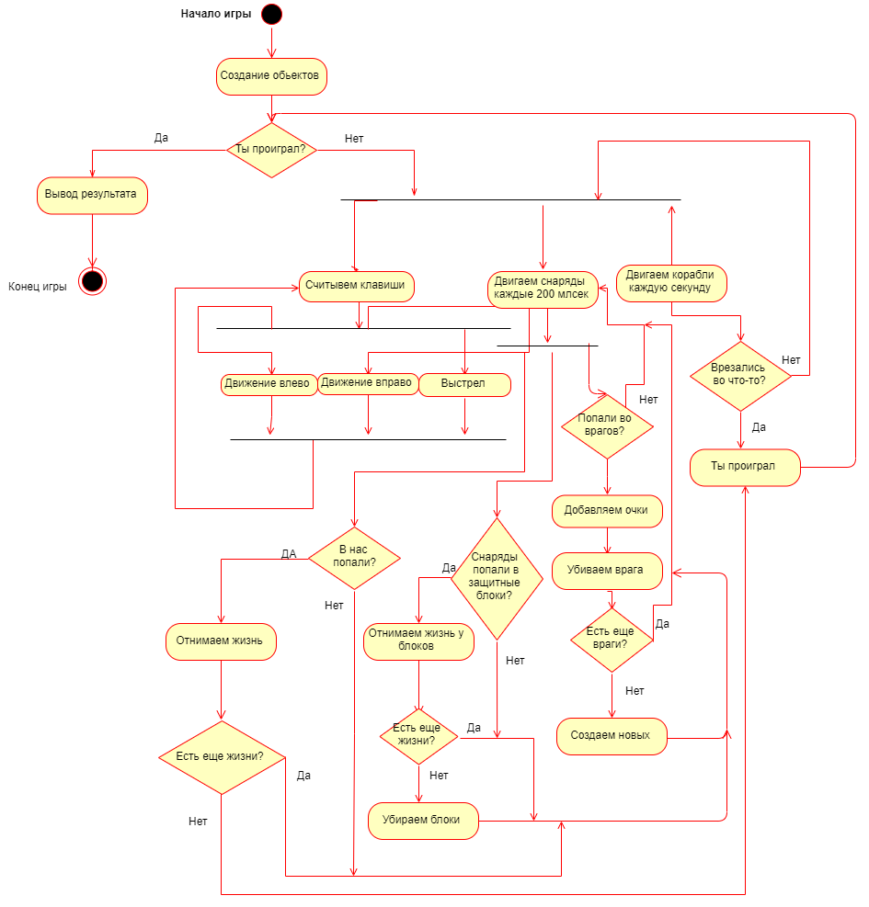

Slide 7
Инструкция по эксплуатации
Управление производится с помощь кнопок D, A, B на джостике; движение влево, выстрел, движение вправо соответсвенно
Необходимо убивать вражеские корабли (+15 очков за каждого), уклоняться от их выстрелов. Защитные блоки разрушаются при попадании в них любых снарядов. Если вражеские корабли спустились до защитных блоков или нашего корабля, то игра считается завершенной

